Slide 1
微算機概論實習
進階程序

Slide 2
Outline
副程式
Call與Ret指令
堆疊參數
堆疊運作結構
區域變數

Slide 3
副程式
當一個主程式執行到一半時，突然停下來而去呼叫另一個子程式來執行，當執完這個子程式後，再返回主程式，然後繼續往下執行。
當這個被呼叫的子程式用於這個主程式次數比較頻繁時，我就可以將這個子程式建立成一個副程式，這樣在我們在主程式中利用call指令就可以呼叫它，而不用再一次重複寫入子程式的內容，只要寫一次子程式就夠了，而用call指令就可完成相同的工作了。

Slide 4
副程式的基本型態
副程式就是具有相同程式功能。
副程式呼叫分成兩種，遠程和近程。
呼叫副程式Call指令和Jmp指令的不同在於，Call指令會把返回的位址存在堆疊中。
近程呼叫：呼叫的位址存入IP。
遠程呼叫：呼叫的位址存入IP與CS 。
Ret指令是副程式的返回指令，會將IP或CS:IP存回來。
近程呼叫返回：
會將從堆疊取出1個字組(word)存入IP。
遠程呼叫返回：
會將從堆疊取出雙字組，低字組存入IP，高字組存入CS 。
副程式宣告在.code區段。

Slide 5
副程式(PROC)介紹
語法:
Label_Name: 副程式的名稱
PROC: 為副程式的虛擬指令，代表副程式從此開始
NEAR/FAR: 代表此副程式為近程或遠程呼叫(依照model定義而變化)
TINY、SMALL、COMPACT三種記憶體型態時，內定為NEAR
MEDIUM、LARGE、HUGE三種記憶體型態時，內定為FAR
Label_Name PROC [NEAR/FAR]
程式
指令集
RET/RETN/RETF [Constant]
Label_Name ENDP

Slide 6
副程式(PROC)介紹
語法:
RET: 副程式返回程式，平常只要寫RET就可以。
ENDP: 代表副程式到此結束。
呼叫方式：call label_name
Label_Name PROC [NEAR/FAR]
程式
指令集
RET/RETN/RETF [Constant]
Label_Name ENDP

Slide 7
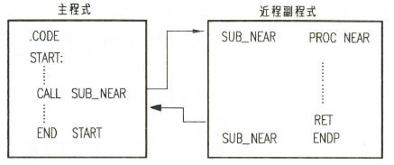
CALL與RET指令
CALL 會指示處理器在一個新的記憶體位置執行
SP=SP-2
將返回位址(CALL下行指令)存入Stack (SS:SP)
將副程式第一個指令的位置存入IP
RET指令會將處理程序帶回到程式呼叫程序的那個點上
自Stack(SS:SP)取出一個字組存入IP
SP=SP+2

Slide 8
EXAMPLE
.code
main PROC
mov ax, 5
mov cx, 9
Call SumOfAxCX
mov ah, 4ch
int 21h
main ENDP
SumOfAxCX PROC
add ax, cx
ret
SumOfAxCX ENDP
END main
00000025
sp
00000040
IP
SP所指的值會被POP回IP中
00000025
sp
00000025
IP

Slide 9
跳躍、呼叫指令與巨集的比較
call指令和jmp指令的不同在於，call指令會把返回的位址存在堆疊中
近程呼叫：將IP存入堆疊
遠程呼叫：將CS和IP存入堆疊
Ret指令是副程式的返回指令，會將IP或CS:IP存回來
使用跳躍指令和call的指令時，會改變CS和IP的內容以達到執行程式的目的，巨集則不會
使用巨集會重複佔用記憶體，但執行速度較快

Slide 10
堆疊參數
程序呼叫時若輸入參數及輸出參數太多，而暫存器的數目有限，可利用堆疊傳遞參數。
呼叫者傳遞給程序的值稱為引數。
當被呼叫者收到那些數值時它們稱之為參數
呼叫程式時需將引數push進堆疊中
.
.
push v1
push v2
call AddTwo

Slide 11
堆疊運作結構
建立堆疊框的步驟
參數push進堆疊中
呼叫程序(call) ，返回位址會被push進堆疊中
當新程序開始時，要push BP進堆疊中
將BP設定等於SP ，BP可視為所有參數的參考
將SP減去一個值來增加區域變數的空間
Ret返回未呼叫前的程序, 並消除傳入之引數

Slide 12
存取堆疊參數(1/12)
.data
sum WORD ?
.code
…
push 6
push 5
call AddTwo
mov sum,ax
AddTwo PROC,
push bp
mov bp,sp
add sp, 0fffeh ;保留區域變數空間
add ax,[bp+4]
add ax,[bp+6]
mov sp,bp
pop bp
ret 4
94H
0005h
ax
SP
100H

Slide 13
存取堆疊參數(2/12)
.data
sum WORD ?
.code
…
push 6
push 5
call AddTwo
mov sum,ax
AddTwo PROC,
push bp
mov bp,sp
add sp, 0fffeh ;保留區域變數空間
add ax,[bp+4]
add ax,[bp+6]
mov sp,bp
pop bp
ret 4
94H
0005h
ax
SP
0006h
100H

Slide 14
存取堆疊參數(3/12)
.data
sum WORD ?
.code
…
push 6
push 5
call AddTwo
mov sum,ax
AddTwo PROC,
push bp
mov bp,sp
add sp, 0fffeh ;保留區域變數空間
add ax,[bp+4]
add ax,[bp+6]
mov sp,bp
pop bp
ret 4
94H
0005h
ax
SP
0005h
0006h
100H

Slide 15
存取堆疊參數(4/12)
.data
sum WORD ?
.code
…
push 6
push 5
call AddTwo
mov sum,ax
AddTwo PROC,
push bp
mov bp,sp
add sp, 0fffeh ;保留區域變數空間
add ax,[bp+4]
add ax,[bp+6]
mov sp,bp
pop bp
ret 4
94H
SP
0005h
ax
Return add
0005h
0006h
100H

Slide 16
存取堆疊參數(5/12)
.data
sum WORD ?
.code
…
push 6
push 5
call AddTwo
mov sum,ax
AddTwo PROC,
push bp
mov bp,sp
add sp, 0fffeh ;保留區域變數空間
add ax,[bp+4]
add ax,[bp+6]
mov sp,bp
pop bp
ret 4
94H
SP
bp
ax
0005h
Return add
0005h
0006h
100H

Slide 17
存取堆疊參數(6/12)
.data
sum WORD ?
.code
…
push 6
push 5
call AddTwo
mov sum,ax
AddTwo PROC,
push bp
mov bp,sp
add sp, 0fffeh ;保留區域變數空間
add ax,[bp+4]
add ax,[bp+6]
mov sp,bp
pop bp
ret 4
sp = sp - 2
94H
SP
BP
bp
ax
0005h
Return add
0005h
[BP+4]
0006h
[BP+6]
100H

Slide 18
存取堆疊參數(7/12)
.data
sum WORD ?
.code
…
push 6
push 5
call AddTwo
mov sum,ax
AddTwo PROC,
push bp
mov bp,sp
add sp, 0fffeh ;保留區域變數空間
add ax,[bp+4]
add ax,[bp+6]
mov sp,bp
pop bp
ret 4
94H
SP
bp
BP
0005h
ax
Return add
0005h
[BP+4]
0006h
[BP+6]
100H

Slide 19
存取堆疊參數(8/12)
.data
sum WORD ?
.code
…
push 6
push 5
call AddTwo
mov sum,ax
AddTwo PROC,
push bp
mov bp,sp
add sp, 0fffeh ;保留區域變數空間
add ax,[bp+4]
add ax,[bp+6]
mov sp,bp
pop bp
ret 4
94H
SP
bp
BP
000Ah
ax
Return add
0005h
[BP+4]
0006h
[BP+6]
100H

Slide 20
存取堆疊參數(9/12)
.data
sum WORD ?
.code
…
push 6
push 5
call AddTwo
mov sum,ax
AddTwo PROC,
push bp
mov bp,sp
add sp, 0fffeh ;保留區域變數空間
add ax,[bp+4]
add ax,[bp+6]
mov sp,bp
pop bp
ret 4
94H
SP
bp
BP
0010h
ax
Return add
0005h
[BP+4]
0006h
[BP+6]
100H

Slide 21
存取堆疊參數(10/12)
.data
sum WORD ?
.code
…
push 6
push 5
call AddTwo
mov sum,ax
AddTwo PROC,
push bp
mov bp,sp
add sp, 0fffeh ;保留區域變數空間
add ax,[bp+4]
add ax,[bp+6]
mov sp,bp
pop bp
ret 4
94H
SP
BP
bp
ax
0010h
Return add
0005h
[BP+4]
0006h
[BP+6]
100H

Slide 22
存取堆疊參數(11/12)
.data
sum WORD ?
.code
…
push 6
push 5
call AddTwo
mov sum,ax
AddTwo PROC,
push bp
mov bp,sp
add sp, 0fffeh ;保留區域變數空間
add ax,[bp+4]
add ax,[bp+6]
mov sp,bp
pop bp
ret 4
94H
SP
0010h
ax
Return add
0005h
0006h
100H

Slide 23
存取堆疊參數(12/12)
.data
sum WORD ?
.code
…
push 6
push 5
call AddTwo
mov sum,ax
AddTwo PROC,
push bp
mov bp,sp
add sp, 0fffeh ;保留區域變數空間
add ax,[bp+4]
add ax,[bp+6]
mov sp,bp
pop bp
ret 4
94H
0010h
ax
SP
100H

Slide 24
區域變數
區域變數有著不同於全域變數的優點:
區域變數的存取限制有助於除錯，因為只有少量的程式碼敘述可以修改變數的值
區域變數更有效地使用記憶體，因為儲存空間可以被釋放
同樣的名稱可以在不同的程序中出現

Slide 25
使用LOCAL範例
LOCAL必須緊接在PROC下一行
MySub程序包含一個區域變數var1，型態為BYTE
Sum程序包含一個區域變數var1，型態為WORD，還有一個名為Flag的BYTE變數
MySub Proc
LOCAL var1:BYTE
Sum Proc
LOCAL var1:WORD, Flag:BYTE

Slide 26
自動產生的程式碼
使用區域變數時組譯器究竟產生了甚麼程式碼?
下面是Sum反組譯程式碼
Sum Proc
LOCAL v1:WORD, v2:WORD
…
ret
Sum ENDP
Sum :
push bp
mov bp,sp ;保留呼叫者的sp
add sp,0FFFCh ;sp=sp-4
…
mov sp,bp
pop bp
ret

Slide 27
區域變數的存取
Sum Proc
LOCAL v1:WORD, v2:WORD
mov v1,0
mov v2,1
ret
Sum ENDP
由SP及BP之間建立一個空間存放區域變數
Sum :
push bp
mov bp,sp ;保留呼叫者的bP
add sp,0FFFCh ;sp=sp-4
mov WORD PTR[bp-2],0 ;v1
mov WORD PTR[bp-4],1 ;v2
mov sp,bp
pop bp
ret
SP
[BP-4]
v2
v1
[BP-2]
bp
BP
Return add
[BP+4]
傳入引數

Slide 28
BP參考點
BP+ 找傳入參數，BP- 找區域變數
在副程式中BP會成為關鍵性的參考點，因此進出副程式要確保BP指標是否儲存/回歸，是否有將參考位置丟給BP
使用堆疊參數進入副程式必要程序
push bp
mov bp,sp
使用堆疊參數離開副程式必要程序
mov sp,bp
pop bp
SP
[BP-4]
v2
[BP-2]
v1
bp
BP
Return add
[BP+4]
0005h
[BP+6]
0006h

Slide 29
LOCAL指令的使用
使用LOCAL宣告區域變數時，程式會自動產生與設定BP相關程式碼
因此只要使用LOCAL指令, 則無需撰寫任何BP指令
Sum Proc
LOCAL v1:WORD, v2:WORD
…
ret
Sum Proc
push bp ;要自己寫
mov bp,sp ;要自己寫
…
mov sp,bp ;要自己寫
pop bp ;要自己寫
ret
若無宣告區域變數,
則須自行規劃BP !!!
Sum: push bp ;電腦自動寫
mov bp,sp ;電腦自動寫
add sp,0FFFCh ;電腦自動寫
…
mov sp,bp ;電腦自動寫
pop bp ;電腦自動寫
ret

Slide 30
預留堆疊空間
使用stack指引，下列範例預留了4096的堆疊空間
假設Sub1呼叫Sub2，Sub2呼叫Sub3，這些區域變數將同時佔用堆疊空間
.stack 4096
Sub1 PROC
LOCAL array[50]:DWORD ;200bytes
.
.
Sub2 PROC
LOCAL array2[80]:WORD ;160bytes
.
Sub3 PROC
LOCAL array3[200]:BYTE ;200bytes
堆疊空間必須夠大足以容納所有區域變數

Slide 31
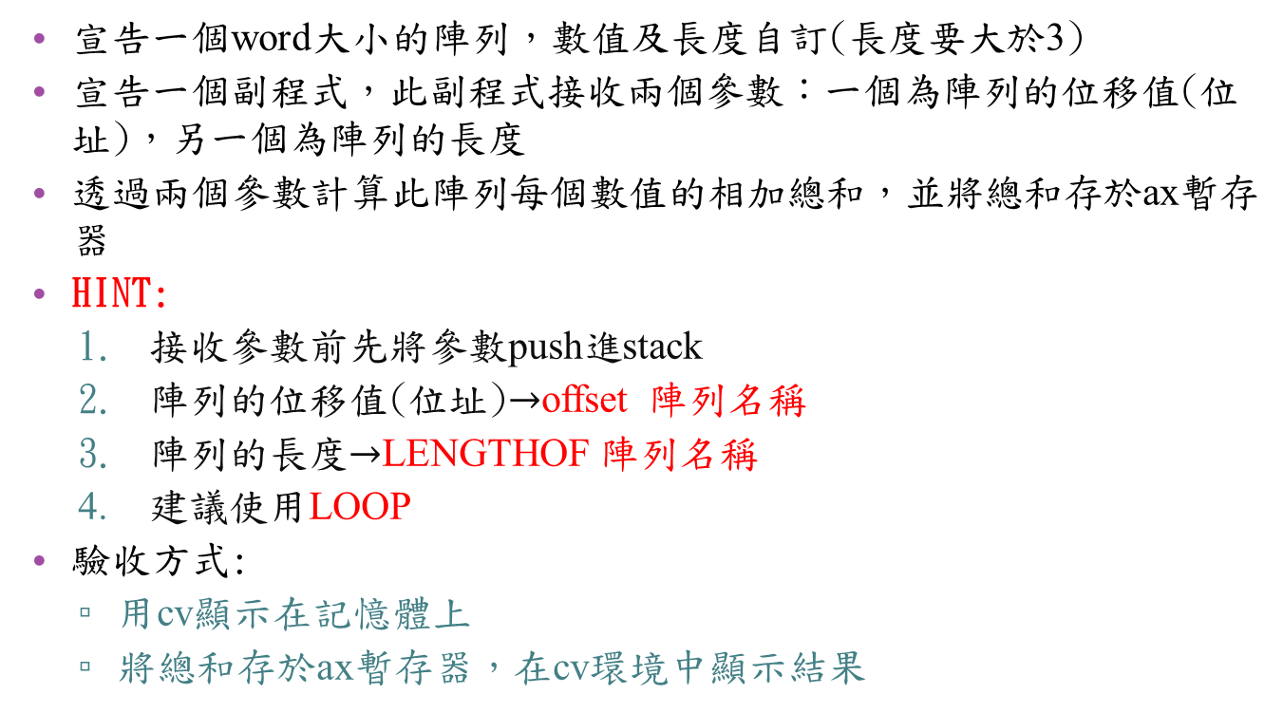
LAB6
宣告一個word大小的陣列，數值及長度自訂(長度要大於3)
宣告一個副程式，此副程式接收兩個參數：一個為陣列的位移值(位址)，另一個為陣列的長度
透過兩個參數計算此陣列每個數值的相加總和，並將總和存於ax暫存器
HINT:
接收參數前先將參數push進stack
陣列的位移值(位址)$→$offset 陣列名稱
陣列的長度$→$LENGTHOF 陣列名稱
建議使用LOOP
驗收方式:
用cv顯示在記憶體上
將總和存於ax暫存器，在cv環境中顯示結果

